Slide 1

毕业论文答辩
Mini-OLAP系统
基于 column store 的向量化执行及 join 优化
指导教师
答辩人

Slide 2
论文摘要
本文的主要工作是将学术界前沿的query相关技术理念和架构融合起来，将抽象算法理论落地到工程实际中。
随着现代化处理器的发展，数据查询处理的瓶颈逐渐暴露出来，那就是对处理器的利用率极低。指令预测失败会导致流水线深度被浪费，存储器停顿也会显著提高指令平均延迟。
为了优化数据查询任务的处理速度，我们采取了新的数据查询架构：push 模型以及向量化查询执行，将查询编译技术与向量化执行技术结合起来。将传统火山模型变为平坦的代码指令，并且将数据列存化，然后利用现代处理器提供的向量化指令进行运算。查询执行时以数据块为单位传递，充分利用SIMD指令宽度，显著提高指令级并行。对于计算密集和内存访问开销极大的hash join操作进行向量化优化，使用SIMD指令提高运算速度，掩盖缓存缺失时延。在代码生成时根据流水线阻断者来划分流水线任务，查询执行时使用多线程调度，充分利用线程级并行。
关键词：现代处理器，流水线，分支预测，存储器时延，列存，向量化指令，指令级并行，线程级并行

Slide 3
1
项目整体介绍
目录
2
execution部分
CONTENTS
3
实验分析

Slide 4
01
项目整体介绍

Slide 5
整体架构
增删改
TP 执行
控制台输入
TP AST生成
1.词法分析
2.文法分析 LALR
3. 生成结构体/AST
TP 查询
算子并行化
where树访问
merge/loop join
查询
数据库后端获取SQL
控制台输出
AP 代码生成
词法分析
文法分析 LALR
生成AST并优化
生成代码
AP 执行
流水线切割
向量化基础设施
Hash Join优化
并发执行
编译，加载

Slide 6
02
execution部分

Slide 7
execution部分介绍
介绍及学术界相关工作
查询执行整体架构
列式存储和向量化处理
Hash Join向量化算法
查询并发执行优化

Slide 8
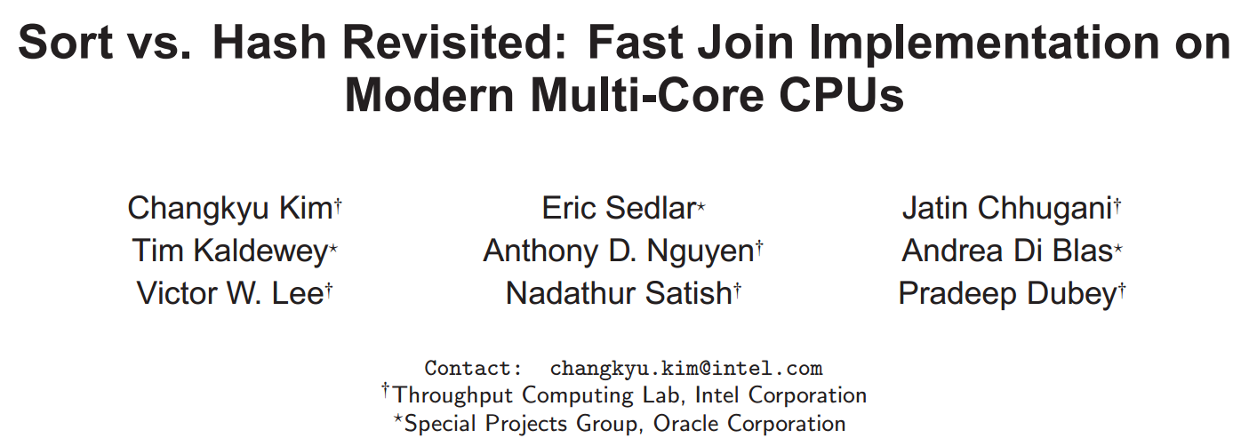
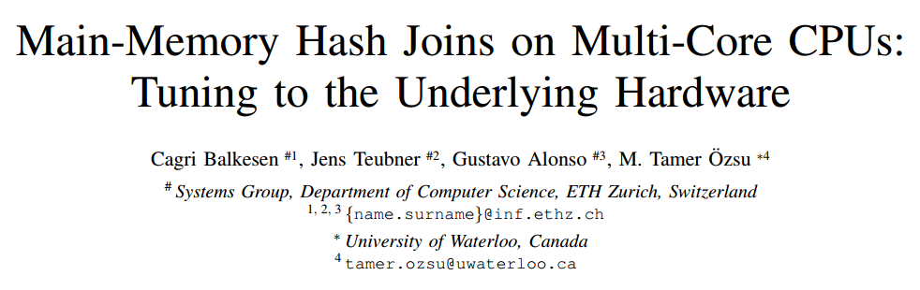
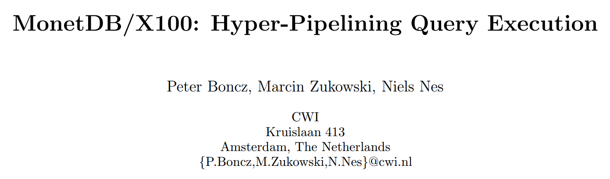
介绍及相关工作
execution主要负责执行query-codegen编译生成的代码，主要提供 “数据流访问基础设施” 和 “结点功能”
特点：
SIMD，充分利用指令级并行，数据分布紧凑，掩盖缓存缺失延时
算子执行流水线化，减少内存停顿
流水线并发执行

Slide 9
查询执行整体架构
SELECT A.id, A.value, B.value
FROM A, B, C
WHERE B.value == C.value
AND A.id == B.id
AND A.id > 1
AND A.value > 42
AND B.value <233
AND C.id < 666;
⑧ Scan Table C
⑨ Sigma { C.id < 666 }
⑩ ht0 Probe { C.value }
⑪ ht1 Probe { B.id }
⑫ Project
⑬ Emit
EmitOp
⑬
ProjectOp
⑫
JoinOp
A.Id == B.id
⑪
④
① Scan Table A
② Sigma { A.id > 1 }
③ Sigma { A.value > 42 }
④ ht1 Build { A.id }
FilterOp
A.Value > 42
JoinOp
B.Value == C.value
⑩
③
⑦
FilterOp
A.Id > 1
②
FilterOp
B.Value < 233
FilterOp
C.id < 666
⑨
⑥
⑤ Scan Table B
⑥ Sigma { B.value < 233 }
⑦ ht0 Build { B.value }
TableOp
A
TableOp
B
TableOp
C
①
⑤
⑧
Notes:
流水线内部执行：数据传递，向量化计算
流水线之间并发执行：任务依赖，调度

Slide 10
列式存储和向量化处理
⑧ Scan Table C
⑨ Sigma { C.id < 666 }
⑩ ht0 Probe { C.value }
⑪ ht1 Probe { B.id }
⑫ Project
⑬ Emit
EmitOp
数据组织形式
流水线控制流
ProjectOp
行内容
行索引
√
JoinOp
A.Id == B.id
FilterOp
A.Value > 42
JoinOp
B.Value == C.value
从 table 中取出 block
block 沿着 pipeline 进行 SIMD 处理
① Scan Table A
② Sigma { A.id > 1 }
③ Sigma { A.value > 42 }
④ ht1 Build { A.id }
FilterOp
A.Id > 1
FilterOp
B.Value < 233
FilterOp
C.id < 666
⑤ Scan Table B
⑥ Sigma { B.value < 233 }
⑦ ht0 Build { B.value }
TableOp
A
TableOp
B
TableOp
C

Slide 11
Hash Join向量化算法
Table 1 (UNIQUE ATTR)
Table 1
Hash Bucket
Next
3
NULL
1
NULL
4
4
0
2
6
8
3
NULL
8
6
4
NULL
3
NULL

Slide 12
Hash Join向量化算法
Hash Bucket
1
Probe Keys
Probe Bukcets
Pos
Match
End
0
4
3
3
4
1
0
3
2
8
1
1
1
4
0
1
(mod4)
0
0
7
3
4
1
4
2
SIMD gather
3
6
3
1
5
1
0
0
0
3
3
4
1
4

Slide 13
Hash Join向量化算法
Probe Keys
Match
3
1
Table 1
8
1
NULL
1
0
Pos
Build Keys
Check
Match
4
7
1
4
3
1
0
8
6
1
1
4
0
1
6
5
0
0
NULL
0
0
3
3
1
4
3
0
1
3
6
1
0
SIMD gather
SIMD check
SIMD sub
(UNIQUE)
0
NULL
0
0
4
3
1
0

Slide 14
Hash Join向量化算法
Pos
End
Pos
NOT Match
4
4
4
0
1
2
1
0
0
0
0
0
Match
Match
Pos
4
4
4
1
0
SIMD neq
0
4
3
3
3
0
1
1
2
0
0
0
0
0
0
0
4
4
4
0
1
0
0
0
0
3
SIMD and
SIMD add
SIMD set 0
0
0
0
0
0
4

Slide 15
Hash Join向量化算法
Probe Keys
Match
Match
3
0
0
Table 1
8
1
1
NULL
1
0
0
Match
Pos
4
Build Keys
Check
4
3
7
0
0
0
0
8
2
8
6
0
1
0
0
6
0
NULL
5
0
0
0
0
3
0
NULL
3
0
0
0
0
3
6
0
0
SIMD gather
SIMD check
SIMD sub
0
NULL
0
0
4
4
0
0

Slide 16
Hash Join向量化算法
Pos
4
2
Table 1
Probe Keys
0
NULL
Join Result
3
0
4
3, 3
8
3
8
8, 8
1
0
6
NULL
7
4
3
NULL
6
6, 6
5
NULL
3
3, 3

Slide 17
查询并发执行优化
流水线级别的并发
流水线开始于table，依赖冲突较少，只有join probe需要同步等待build任务完成
并发调度采取 FIFO 模式
右深树：尽可能将有依赖的任务放在后面调度
Emit
Emit
Join
Join
Table
Join
Join
Table
Join
Table
Table
Join
Table
Table
Table
Table

Slide 18
03
实验分析

Slide 19
实验分析

Slide 20
谢 谢

